Slide 1

Proyecto Primer trimestre ADSI Diurno
Sebastián Salazar
Camilo García
Jhon S. Rodríguez
Gian Molina
Andrés Gutiérrez
Sena
centro de electricidad electrónica y telecomunicaciones
2020

Slide 2
PROYECTO FORMATIVO.
“SISTEMA DE ASISTENCIA A APRENDICES”

Slide 3
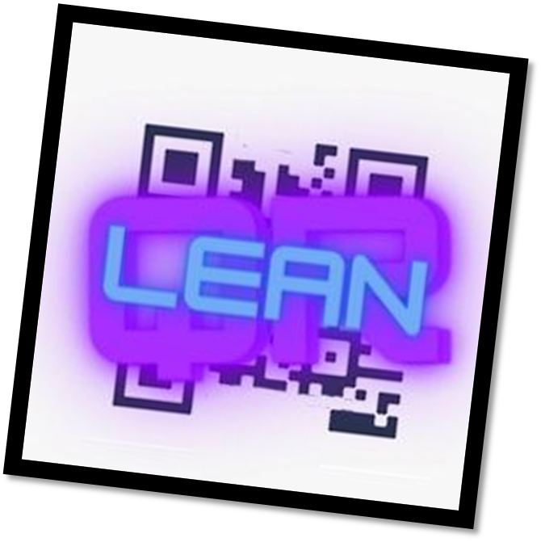
QR LEAN

Slide 4

Objetivo general.
Desarrollar una plataforma fácil e intuitiva para la gestión de la asistencia a las clases con el fin de que cualquier persona pueda hacer uso de esta y optimizar los tiempos de gestión de asistencia, haciendo uso de técnicas de diseño ux y explicaciones virtuales.

Slide 5
Objetivos específicos
- Establecer asesoramiento y orientación para el usuario con el fin de mejorar la gestión e interacción de la plataforma mediante el uso de video tutoriales y tours virtuales.
- Resaltar la información más relevante mediante colores llamativos, animaciones y letra legible para mejorar la intuitividad de la interfaz.
-Organizar el diseño de la plataforma evitando saturar información con el fin de que el usuario no presente inconvenientes al momento de usar el software.
-Basar el diseño de la plataforma en el scroll mediante el uso de una estructura donde se cargue lo mas importante en la parte visible para mejorar la comodidad de la interfaz.

Slide 6
Problema
Inexistencia de plataforma enfocadas a la gestión de la asistencia que proporcionen una orientación e interfaz intuitiva para el usuario.

Slide 7
Alcance del proyecto:
Este proyecto es enfocado en la facilitación hacia los instructores y aprendices para la toma de asistencia un poco mas ágil, ya que en la forma convencional con la hoja y el lápiz siempre se alcanza a ocupar un poco mas de tiempo en la ejecución de esta tarea y además de esto también el proyecto en segunda fase es ayudar al medio ambiente ya que con esta herramienta evitamos el gasto de tantas hojas diarias para la toma de asistencia.

Slide 8
Justificación
Es un proyecto sobre un asistente de asistencia el cual será manejado mediante un código QR para facilitar el llamado de asistencia, el cual será realizado por medio de los parámetros establecidos por el instructor y también algunos extra establecidos por el aprendiz que esta realizando el proyecto, este sistema será una herramienta la cual será fácil de utilizar para los usuarios ya que contara con un tutorial de apoyo para el manejo de esta.
En estos momentos se esta realizando el análisis de toda la infra estructura de la plataforma para la ejecución de esta herramienta
Por que es un proyecto que nos ayudara a entender un poco mas el tecnólogo que estamos estudiando y vamos aprendiendo mediante la pactico como es el proceso de este.
Por el momento no se va a montar un costo ya que esta pensada como una plataforma académica y no se ha terminado, por ese motivo no se le va a fijar costo.

Slide 9
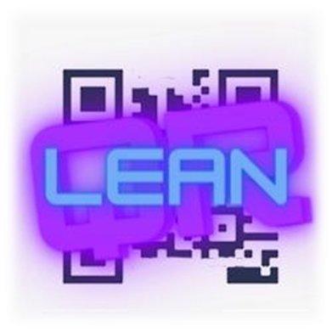
Técnicas de recolección de información.

Slide 10
Encuestas aprendices (algunas gráficas).
Click para ver el formato.

Slide 11
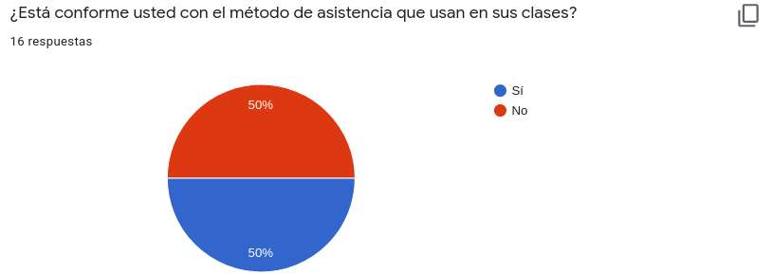
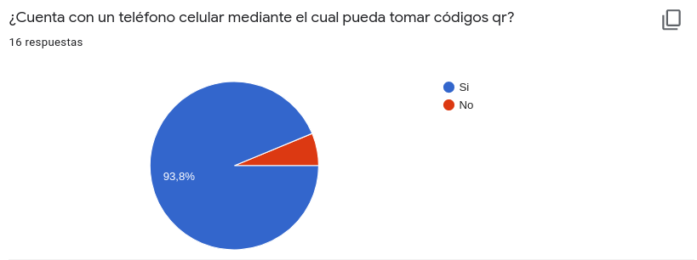

Slide 12
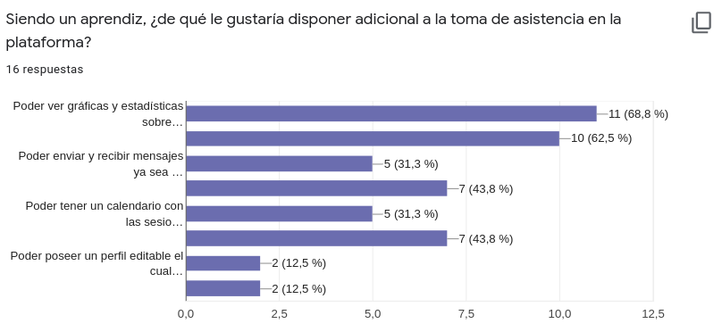
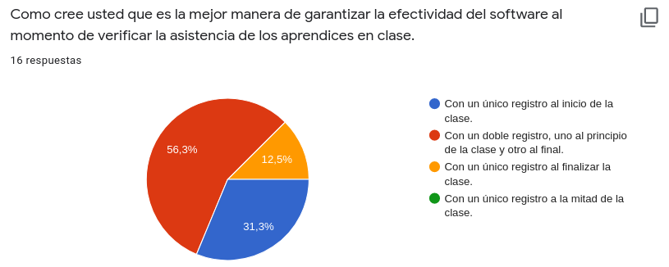

Slide 13
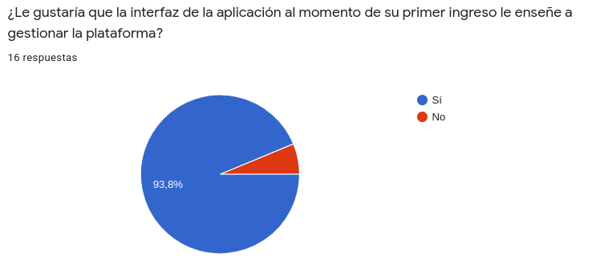
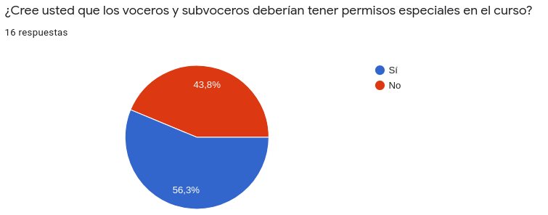

Slide 14
Entrevista instructores (algunas gráficas).
Click para ver el formato.

Slide 15
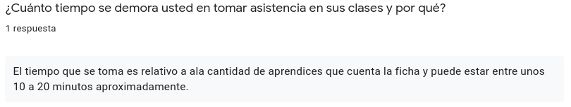
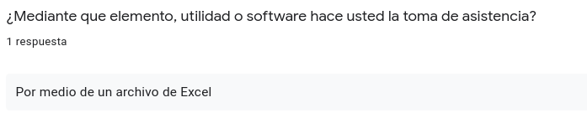

Slide 16
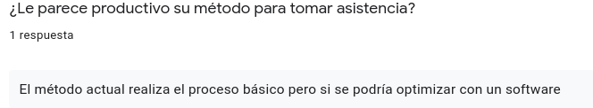
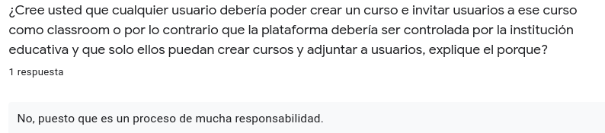

Slide 17
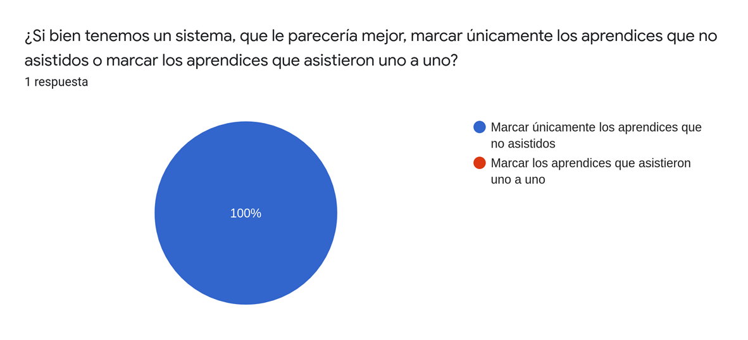
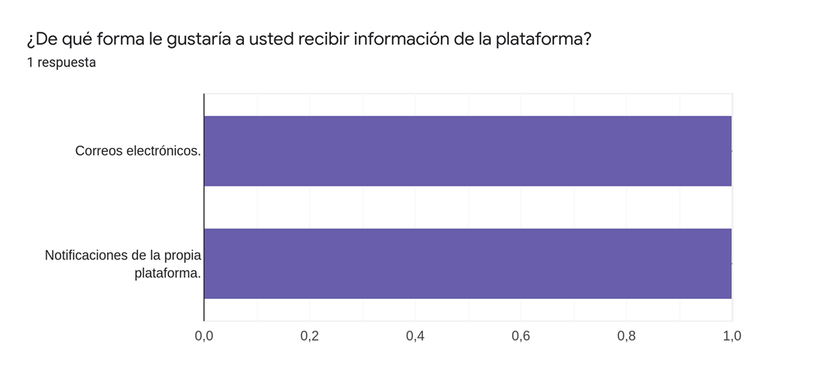

Slide 18
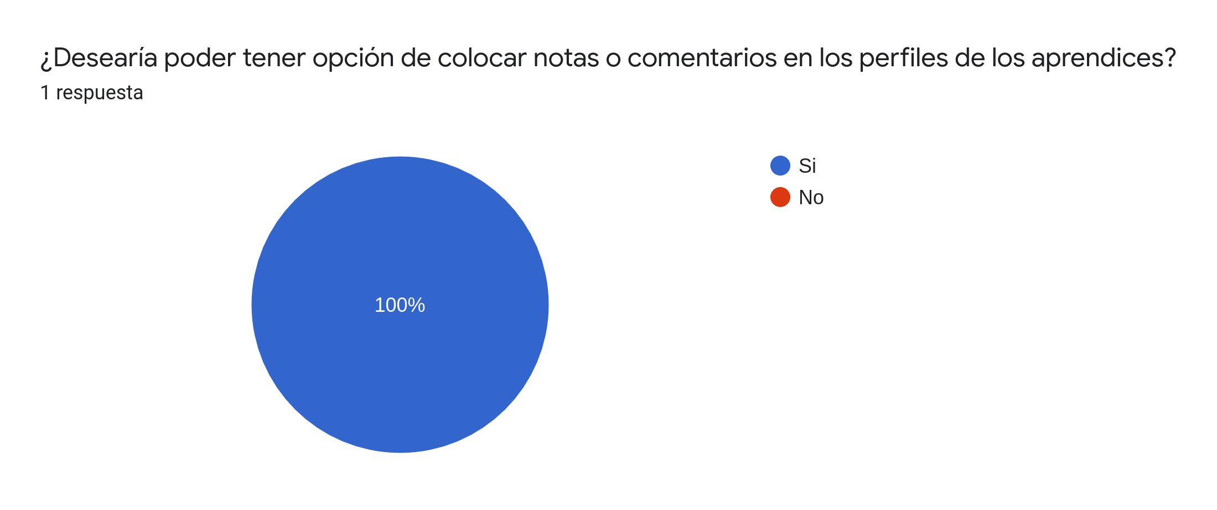
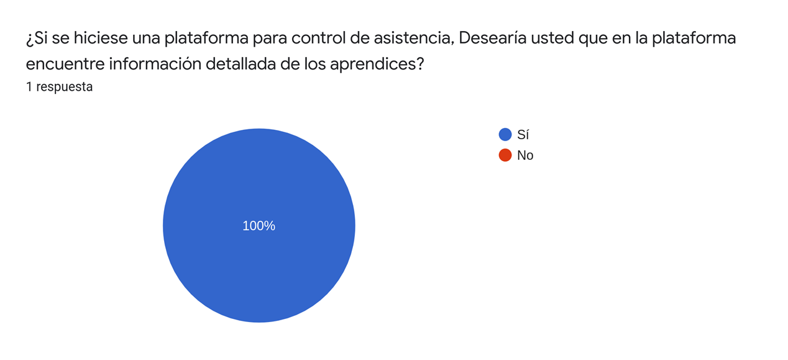

Slide 19
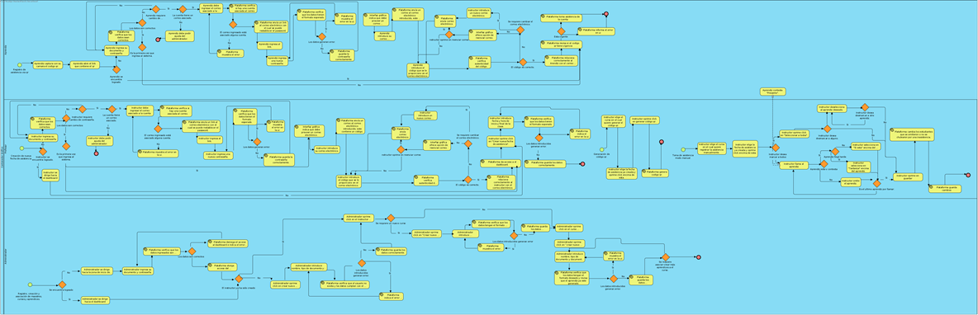
BPM
Click aquí para abrir.

Slide 20
Casos de uso
Click para abrir.

Slide 21
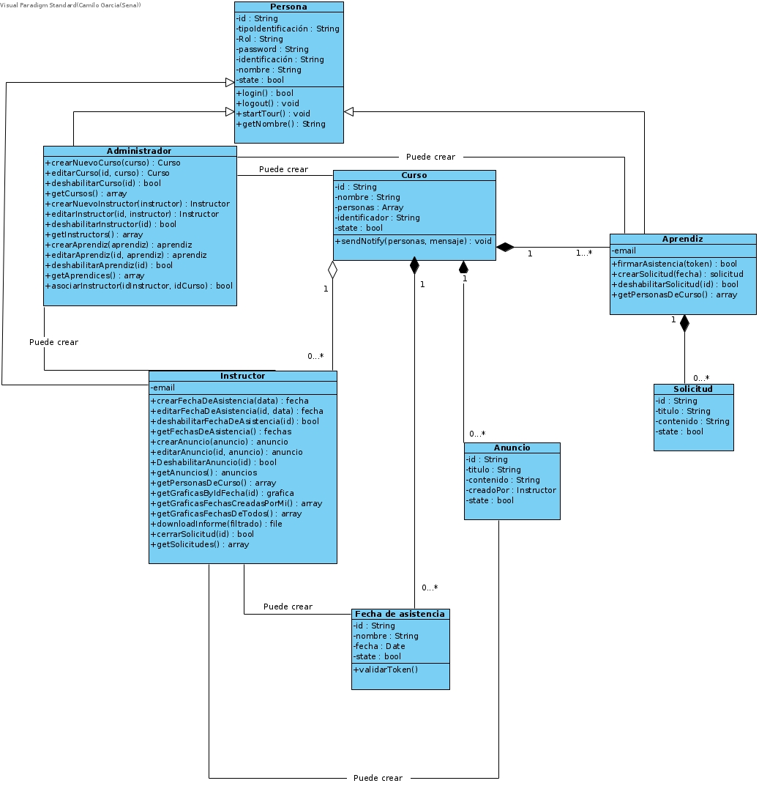
Casos de uso
Click para abrir.

Slide 22
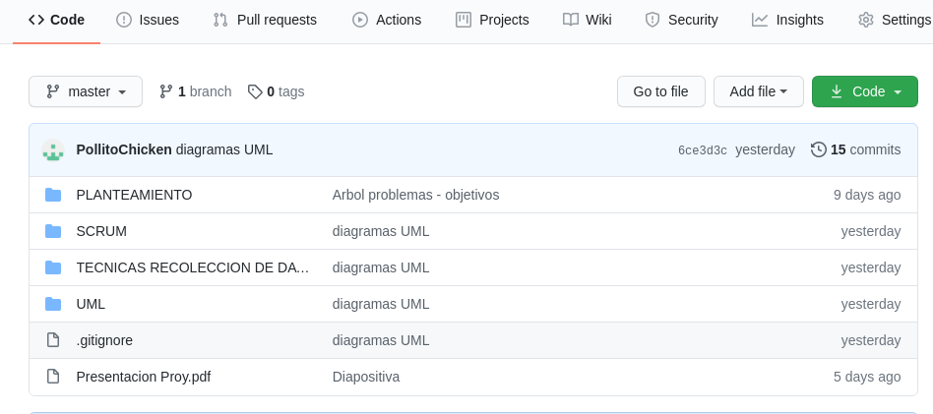
CONTROL DE VERSIONES
Click para abrir.

Slide 23
Gracias.

